Slide 1
第五部分
第11章 I/O管理和磁盘调度
第12章 文件管理

Slide 2
第12章 文件管理

Slide 3
第12章 文件管理
本章学习目标
● 文件和文件系统的基本概念
● 文件组织和访问的主要技术
● 文件目录
● 记录组块

Slide 4
12.1 概述 12.1.1 文件和文件系统
◆文件系统通过将它所管理的程序和数据组织成一系列文件来进行管理。
（文件是由创建者所定义的、具有文件名的一组相关元素的集合。）

Slide 5
文件属性
P378 表12.2
◆文件具有文件名和文件属性
文件名：由创建者给定，它是由字母或数字组成的一个字符串，用来标识该文件
注意文件名是否区分大小写
文件名.扩展名
文件类型
文件位置：在外存上的物理位置
文件大小(文件长度)
文件保护：访问权限信息
文件的时间、日期和用户标识：创建，上次访问，上次修改的相关信息
P368

Slide 6
文件操作
P368
用户通过系统调用对文件进行操作
①创建文件：分配外存空间，创建目录项
②删除文件：删除目录项，回收外存空间
③打开文件
④关闭文件
⑤读文件：
⑥写文件：更新文件
P368

Slide 7
12.1.2 文件结构
◆构成文件的基本单位可以是字符流（如C语言源程序），也可以是逻辑记录
◆文件可分为结构文件和无结构文件。
◇结构文件由若干相关逻辑记录组成，逻辑记录可以是行(固定或可变长度)，或更为复杂的数据项（域）
域 → 记录 → 文件 → 数据库
◇无结构文件则被看出是一个字符流
P369

Slide 8
12.1.3 文件管理系统
文件管理系统是一组系统软件，为使用文件的用户和应用程序提供服务
文件管理系统的目标
P369
满足用户需求
P369
P369

Slide 9
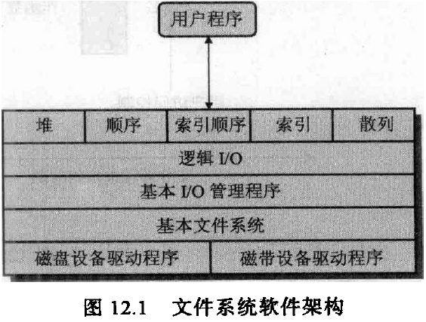
文件系统软件构架
文件结构
通用的记录I/O
记录
所有文件I/O的初始终结
数据块
数据块对应磁盘位置
盘面、磁道、扇区
P370

Slide 10
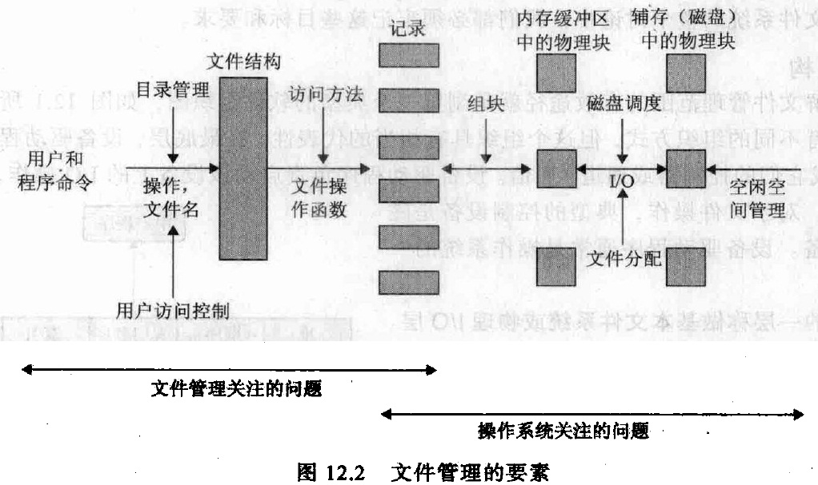
文件管理的要素（功能）
数据块
盘面磁道扇区
P371

Slide 11
12.2 文件组织和访问
文件组织：文件中记录的逻辑结构，由用户访问记录的方式决定
选择文件组织的原则（确定第一原则）
访问快速
易于修改
节约存储空间
维护简单
可靠性
P371

Slide 12
五种文件组织
堆
顺序文件
索引顺序文件
索引文件
直接或散列文件
请从定位，查找，更新操作的难易度比较
P372

Slide 13
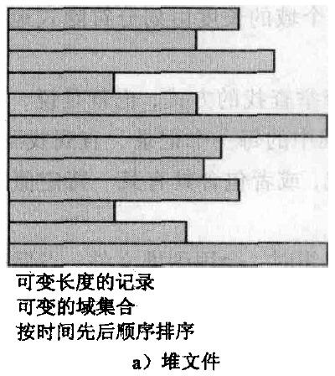
12.2.1 堆
数据按到达的顺序被收集，每条记录由一串数据组成（很少用）
堆的目的：
仅仅是积累大量的数据并保存数据（堆文件没有结构）
顺序访问：文件信息按顺序，穷举查找
缺点：定位查找插入删除都很难
问题：定位，查找，更新操作的难易度

Slide 14
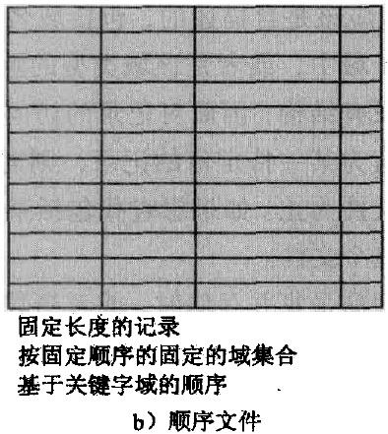
12.2.2 顺序文件
文件由固定长度的记录构成，每条记录都使用一种固定格式（最常用）
关键域，唯一标识这条记录
允许对任意记录/块进行快速读写（读写顺序可任意）
定位快（直接算地址）查找可按关键字顺序查找，插入删除难
把增加的新记录放入日志文件，周期性成批更新
顺序文件的存储：①简单顺序存储 ②链表存储
问题：定位，查找，更新操作的难易度
缺点：顺序查找慢（文件有100万条记录，平均查找长度50万次）
改进：设置索引

Slide 15
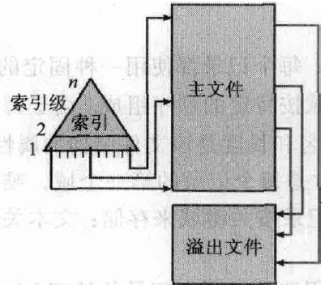
12.2.3 索引顺序文件
为了提高记录的检索速度，设置一张索引表
索引访问：先搜索索引，再根据指针直接访问文件，以查找所需要的记录
一级索引：关键域+指向主文件的指针
查找：先查索引，再从索引所指的主文件处开始查找
插入新纪录：添加到溢出文件中，周期性合并溢出文件
多级索引：
分析：文件包含100万条记录
①顺序文件，平均查找次数50万次
②一级索引文件，1万条一级索引，平均查找次数5000+50次
③二级索引，100条二级索引，一个二级索引对应100条一级索引，平均查找次数50+50+50
问题：定位，查找，更新操作的难易度？
缺点：基于文件的关键字排序，当需要按非关键字查找记录时，很难实现 改进：多索引结构

Slide 16
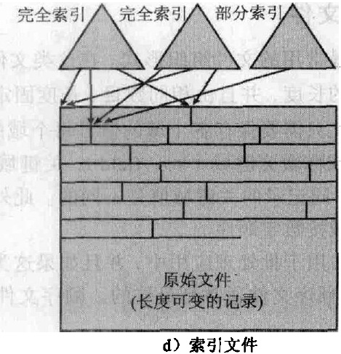
12.2.4 索引文件
◆索引文件：多索引，为每种可能成为查找条件的域都设置一个索引
◆记录要求：记录长度可变，记录不要求顺序存放
◆2种索引：
①完全索引：主文件中每条记录的索引值
②部分索引：只包含感兴趣的域的记录的索引值
◆不足：增加一条新纪录时，索引文件要全部更新
问题：定位，查找，更新操作的难易度

Slide 17
12.4 文件目录
◆文件目录是一种数据结构，用来标识文件系统中的文件及其物理地址，供检索时使用
█ 对文件目录管理的功能要求
1.实现按名存取
2.提高对目录的检索速度
3.文件共享
4.允许文件重名

Slide 18
文件控制块
◆一个文件包括两部分：文件说明(文件控制块 FCB)和文件体(文件本身的内容)
█ 文件控制块(FCB)，是操作系统为管理文件而设置的数据结构，存放管理文件所需的所有有关信息(文件属性)
█ 文件控制块是文件存在的标志

Slide 19
文件控制块
◆文件控制块通常包含三类信息
1) 基本信息：文件名，文件类型，文件物理位置，文件大小
2) 存取控制信息：属主/标准用户/一般用户的存取权限
3) 使用信息：创建和最后修改的日期和时间,最后使用情况,使用计数

Slide 20
文件目录
◆文件控制块的有序集合称为文件目录，一个文件控制块就是一个文件目录项
◆为了实现对文件目录的管理，将文件目录以文件的形式保存在外存上，叫目录文件

Slide 21
索引节点
◆为了减少检索文件的时间，UNIX/Linux系统，把文件名和属性信息分开，做成索引节点

Slide 22
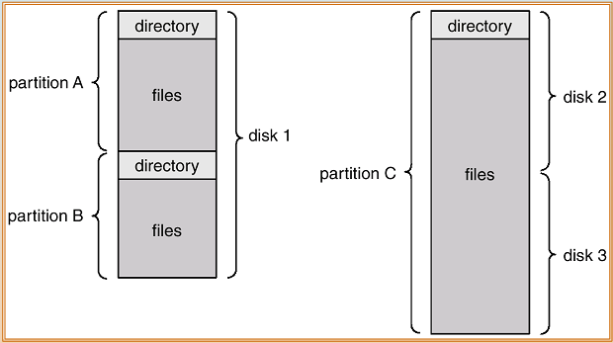
目录的存储结构
磁盘可分成多个分区，每个分区可创建一个文件系统，一个文件系统有一个目录文件
也可多个磁盘组合成一个大分区
典型的文件系统组成

Slide 23
目录操作
目录操作有：
搜索文件：查找目录项
创建文件：创建文件并增加目录项
删除文件：删除文件，并删除目录项
遍历目录：列出所有目录
重命名文件：先查找到目录项，然后修改目录项
跟踪文件系统：文件系统备份

Slide 24
目录
目录逻辑结构的组织
单层目录结构
双层目录结构
树状目录结构
无环图目录
通用图目录
目录组织需要满足
有效：迅速定位文件
命名：同名问题的处理
分组

Slide 25
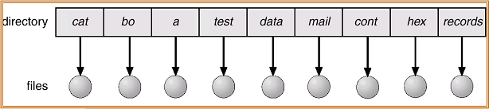
1.单层结构目录
所有文件都包含在同一目录中，便于支持和理解。但存在命名问题与分组问题
图10.7 单层目录结构

Slide 26
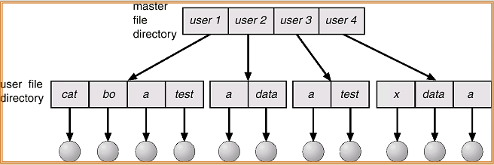
2.双层目录结构
为不同的用户建立不同的目录
不同用户的文件允许同名
不支持分组
方便查找
图10.8 双层目录结构

Slide 27
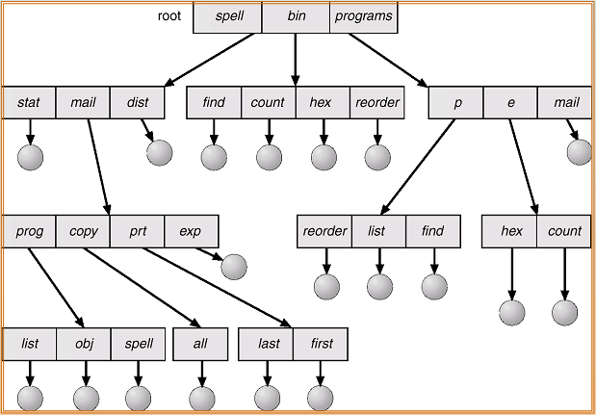
3.树状结构目录
更有效的搜索，支持分组，不同目录下允许同名
概念： 当前目录， 绝对路径，相对路径
图10.9 树状目录结构

Slide 28
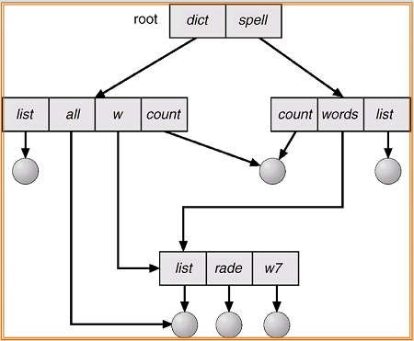
4.无环图目录
具有共享子目录和文件，但需要确保是无环图
缺点：不同文件名可能表示同一文件，不便于查找和统计；存在删除问题
图10.10 无环图目录结构

Slide 29
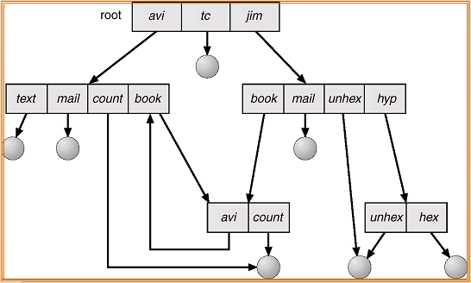
5.通用图目录
在共享上有更好的灵活性，且无需判断是否有环
有环存在时，遍历可能会无穷； 有删除问题
图10.11 通用图目录

Slide 30
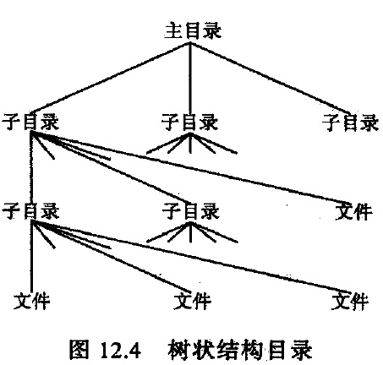
12.4.2 目录结构

Slide 31
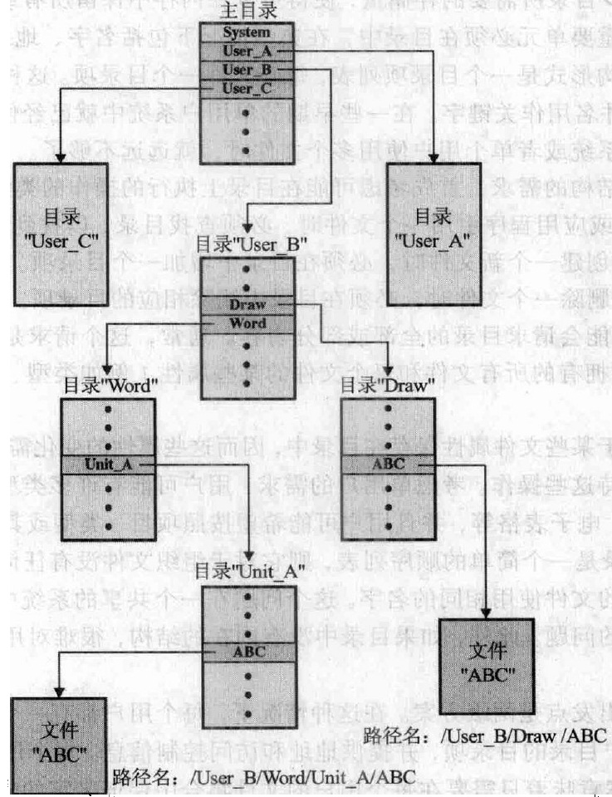
树形结构目录的一个例子

Slide 32
文件系统的安装
●文件系统以文件的形式保存在计算机磁盘上，磁盘和内存之间以块为单位进行数据I/O转移。每块为一个或多个扇区，扇区的大小通常为512B
●文件系统在使用前必须进行安装
●通常，一个磁盘设备可以分为不同的分区，每个分区上可以安装不同的操作系统(如一个分区安装Windows系统，另一个分区安装Linux系统)。每个分区的格式在不同的操作系统下有很大的差别，一般由引导块、管理块和数据块3部分组成。
●Window，当系统启动时能够自动发现所有的设备并安装所有文件系统，因而用户在使用之前不需要运行文件系统的安装。
●有的系统，如UNIX/Linux，每个文件系统需要经过安装后才能使用。因此，它的系统配置文件包括一系列设备和安装点(mount point)，以便在启动时自动安装。

Slide 33
12.5 文件共享
期望多用户系统上文件的共享
共享可以通过保护机制来实现
在分布式系统上，文件可以跨网络共享

Slide 34
文件的保护
● 文件保护是指文件必须经文件主授权才可进行相应的使用。用户存取文件前，需要进行权限验证
● 一个文件保护系统（授权机制）涉及的内容：
(1) 被保护的目标 (为谁设置授权)
(2) 被允许的存取类型 （何种类型的授权）
(3) 标识谁能独立地存取文件 （授权给谁）
(4) 实现文件保护的过程（如何进行权限验证）

Slide 35
12.5.1 访问权限
访问控制
通过限制文件访问类型，保护机制可提供访问控制
访问的类型
读：从文件中读信息
写：对文件内容进行写或重写
执行：用户可以将文件装入内存并执行它
追加：将信息添加到文件末尾
删除：删除文件，释放其占用的空间
列表清单：列出文件名称及其属性

Slide 36
访问控制
●文件保护最常用的方法就是根据用户的身份进行控制。
●不同的用户可能对同一个文件或目录需要不同类型的访问。（为不同用户设置不同的授权类型）
●实现基于身份访问的最普通的方法是为每个文件和目录增加一个访问控制表(access control list，ACL)，以给定每个用户名及其所允许的访问类型

Slide 37
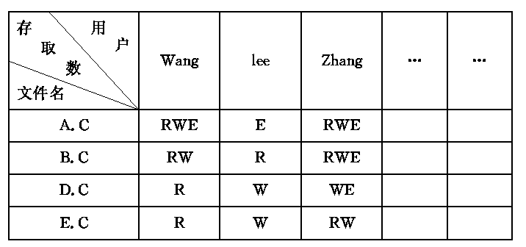
文件访问控制表 ACL
缺点：（1）需要根据用户动态增长
（2）若多用户具有完全相同的权限，会出现大量重复信息
解决：设置3种用户类型 （文件主、组、其他）

Slide 38
访问控制
举例：访问的模式：读R，写W，执行X
三类用户 RWX
拥有者 7 1 1 1
组访问者(组) 6 1 1 0
公共访问者(其它) 1 0 0 1
操作：Windows XP 访问控制列表管理
右键 －－ 属性 －－ 安全

Slide 39
12.6 记录组块
记录必须组织成块存储在外存上
3种组块方法
固定组块：多个定长完整记录保存在一块中，存在内碎片（常用）
可变长度跨越式组块：紧挨着存放变长记录，一个记录可跨越两个块，通过指针相连接
可变长度非跨越式组块：不允许跨越，有内碎片

Slide 40
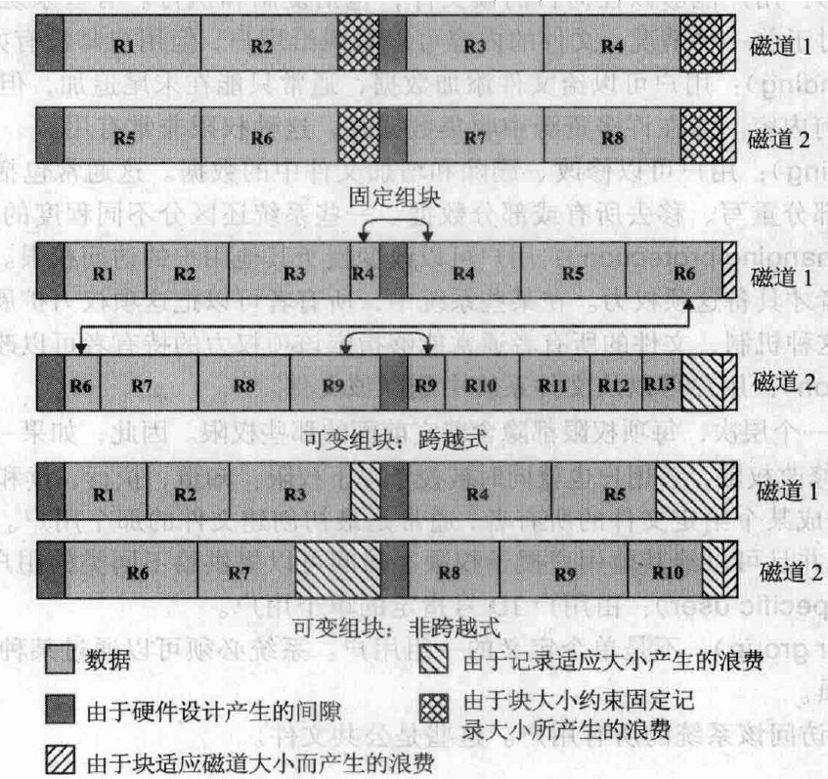
记录组块的方法

Slide 41
12.7 辅助存储管理
12.7.1 文件分配
为文件分配物理块
创建新文件时，是否一次给他分配所需要的最大空间
在分配文件时，按分区来分配，簇的大小应该是多少
为了跟踪分配给文件的分区，应该使用什么数据结构（WINDOWS用文件分配表FAT）

Slide 42
文件分配要考虑的问题
预分配与动态分配
创建文件时，先声明最大大小，分配（浪费）
动态分配：需要时才分配空间
分区大小
大分区：能容纳整个文件
小分区：一个块
请参考内存的分配

Slide 43
分配方式
分配方法指的是如何为文件分配磁盘块
常用的分配方法有以下三类
连续分配 → 基于扩展的连续分配
链接分配 → 文件分配表 FAT
索引分配 → 链接方案，多层索引方案，组合方案

Slide 44
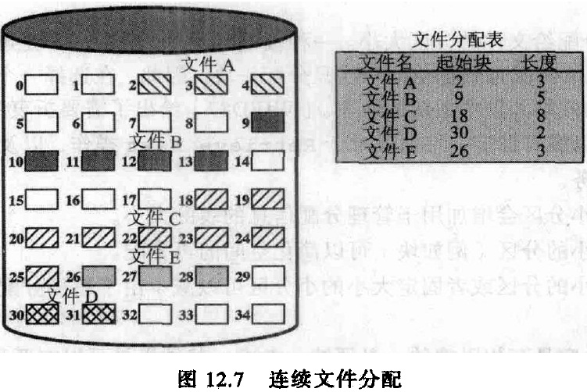
连续文件分配
◆为每个文件分配一组相邻接的盘块
(常用首次适应和最佳适应)
◆目录项记录了文件第一个记录的盘块号和文件长度
◆外存的碎片可以采用紧凑技术

Slide 45
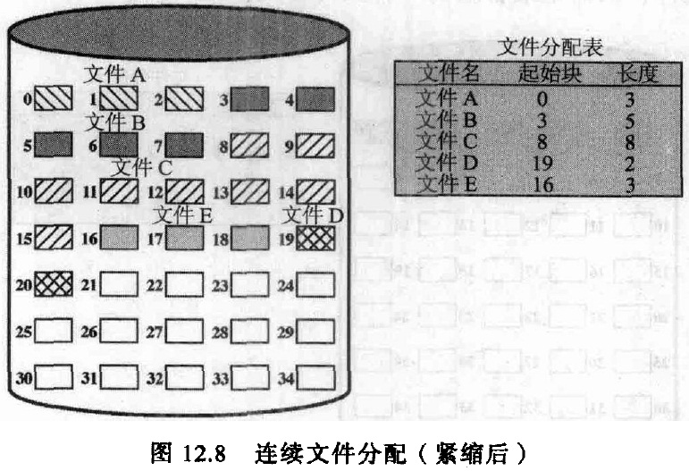
连续文件分配（紧缩后）

Slide 46
连续分配方式的优缺点
◆优点：
① 顺序访问容易
② 顺序访问速度快：文件位于同一磁道或相邻几个磁道
◆缺点：
① 要求有连续的存储空间，不便于动态增长
② 必须事先知道文件长度

Slide 47
基于扩展的连续分配方式
许多新的文件系统采用一种修正的连续分配方法
该方法开始分配一块连续空间，当空间不够时，另一块被称为扩展的连续空间会添加到原来的分配中。
文件块的位置就成为开始地址、块数、加上一个指向下一扩展的指针。

Slide 48
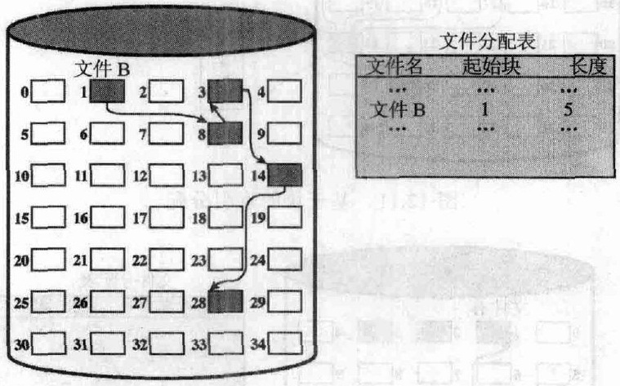
链接分配
◆一个文件的信息存放在若干不连续的物理块中，各块之间通过指针连接，前一个物理块指向下一个物理块
◆每个盘块中都含有指向下一个盘块的指针
◆目录中含有指向链接文件指向第一个盘块和最后一个盘块的指针
◆问题：不适宜随机访问，块内增加了指针(可改进：按簇分配，又增加了内碎片)

Slide 49
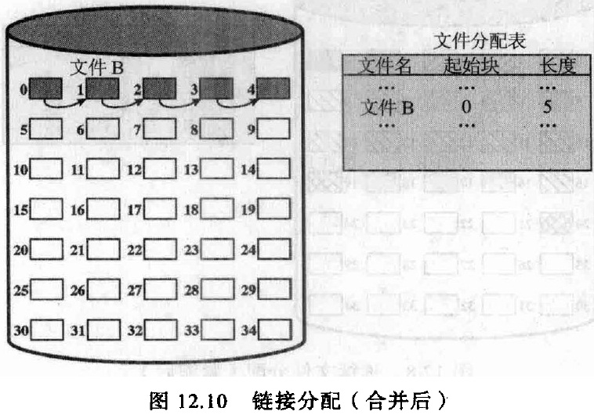
链接分配（合并后）

Slide 50
链接分配的优缺点
◆优点：
① 提高磁盘空间利用率
②不存在外部碎片
③有利于文件插入和删除
④有利于文件动态扩充
◆缺点：
①存取速度慢，不适于随机存取
②可靠性问题，如指针出错
③更多的寻道次数和寻道时间
④链接指针占用一定的空间
◆链接结构的一个变形: 文件分配表FAT

Slide 51
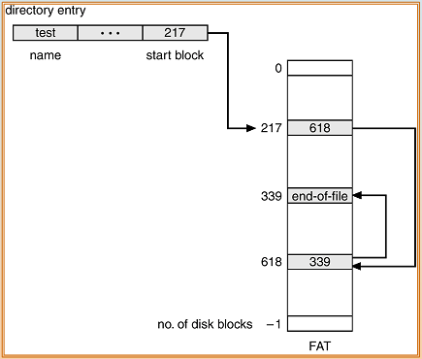
文件分配表 FAT
◆连接文件各物理块的指针都存放在分区开始部分的一张链接表中(文件分配表FAT，需要内存缓存)
◆ FAT表中每个表项存放指向下一个盘块的链接指针
◆文件控制块FCB中存放文件的第一个盘块号
考虑：如何为文件分配一个新的块

Slide 52
增加： FAT
◆ FAT 用于DOS和Windows95，98
◆ NTFS 多用于Windows NT，2000，xp
◆ FAT文件系统将物理磁盘划分为多个逻辑磁盘 (卷、分区)
FAT12 FAT16 FAT32 NTFS

Slide 53
增加： FAT12
1）以盘块为基本分配单位
◆早期的MS-DOS是FAT12文件系统（12位）
◆ FAT12的每个盘块(一个扇区)为512字节，则所允许的最大磁盘容量为8MB
◆每个FAT表项为12位，则最多有2¹²个表项，每个表项对应一个盘块512B，则每个逻辑分区为2MB，共有4个逻辑分区，则一个物理磁盘的最大容量为8MB
◆磁盘最大容量太小，引入“簇”来进行磁盘分配

Slide 54
增加： FAT12
2）簇的基本概念
◆簇是一组连续的扇区
◆ 一个簇应包含的扇区数量与磁盘容量的大小有关
如一个簇包含2个扇区，则最大容量为16MB
如一个簇包含8个扇区，则最大容量为64MB
◆簇分配的好处：能适应磁盘容量不断增长的情况
◆簇分配的坏处：会带来很大的簇内碎片

Slide 55
增加： FAT12
3）FAT12存在的问题
◆对所允许的磁盘容量存在严重的限制
◆ 虽然簇分配可提高容量，但会产生簇内碎片
◆FAT12只支持8+3的文件名

Slide 56
增加： FAT16
◆将FAT表表项的宽度增加到16位，则可表示2¹⁶个簇
◆ FAT16中一个簇最多包含64个扇区，则最大容量为2¹⁶*64*512=2G
◆簇最大则产生的簇内碎片也越大，一个簇只能给一个文件用，对于小文件，很浪费空间
◆FAT16也不支持长文件名，采用8+3格式文件名
（win3.x win95）

Slide 57
增加： FAT32
◆将FAT表表项的宽度增加到32位，则可表示2³²个簇
◆ FAT32中一个簇一般包含8个扇区，则最大容量为2³²*8*512=2T
◆FAT32支持更大的磁盘容量和更小的簇，大大减少了磁盘空间的浪费
◆FAT32支持长文件名 (win98以后的产品)
◆ FAT32的不足：
① 因文件分配表大，所以运行速度比FAT16慢
② 有最小管理空间限制，要求分区必须有2¹⁶个簇
③ 单个文件长度不能大于4G
④ FAT32不能向下兼容

Slide 58
增加： NTFS
◆NTFS(New Technology File System)是一个专门为Windows NT开发的、全新的文件系统，并适用于Windows2000/XP 及以后系列
◆ 64位磁盘地址 支持长文件名
◆ 提供容错功能
◆ 提供数据一致性、文件加密、文件压缩功能
◆ NTFS与FAT文件系统缺乏兼容性
(win98文件能被windowsNT识别，反之不能)
FAT32 NTFS

Slide 59
索引分配
◆链接分配解决了外碎片，但不支持直接访问，而且FAT表占用较大内存空间
◆ 引入索引分配解决
◆ 索引表： (逻辑块号， 物理块号)
◆ 优点：无外碎片，便于动态增长，可随机存取
◆ 缺点：索引表占空间， 需要先访问索引表，而后访问文件内容块（2次访问外存）
(文件较大时，索引分配优于链接分配，文件小时，索引块利用率低)

Slide 60
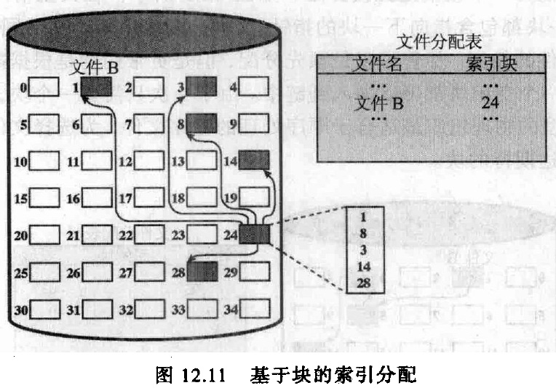
基于块的索引分配

Slide 61
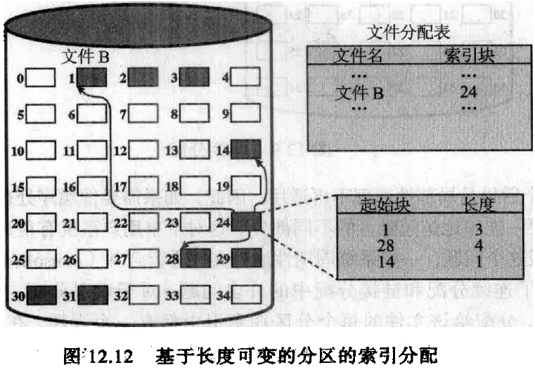
基于长度可变区域的索引分配

Slide 62
索引分配
大的文件，可能需要多个索引块
链接方案：一个索引块通常为一个磁盘块。对于大文件，可以将多个索引块链接起来
多层索引：类似于内存的间接寻址方式（一级、二级间接…）
组合方案：如Unix的inode

Slide 63
多层索引方案
◆索引表的大小超过一个物理块时，用多重索引(间接索引)

Slide 64
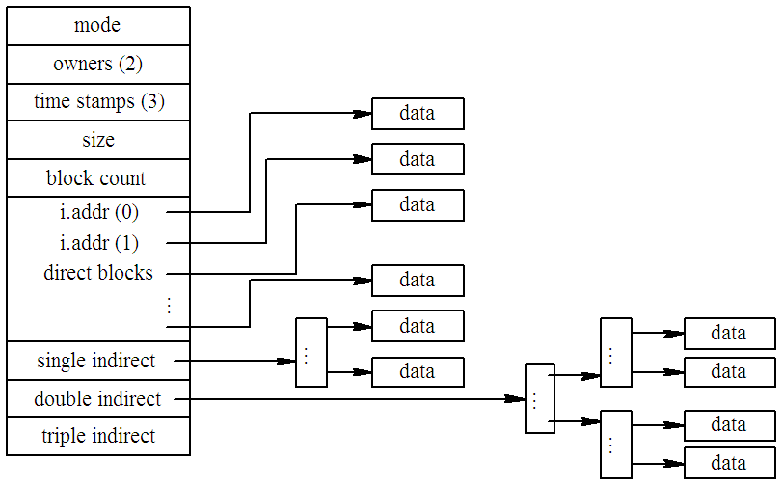
混合索引方案
Unix采用混合索引分配
① 直接寻址方式
② 单级索引
③ 二级索引
④ 三级索引

Slide 65
12.7.2 空闲空间管理
为了记录空闲磁盘空间，系统需要维护一个空闲空间数据结构，它记录了所有空闲磁盘空间，即未分配给文件或目录的空间
位表（位示图法）
链表（链接空闲区）
组（成组链接法）
空闲块列表（空闲文件目录法）

Slide 66
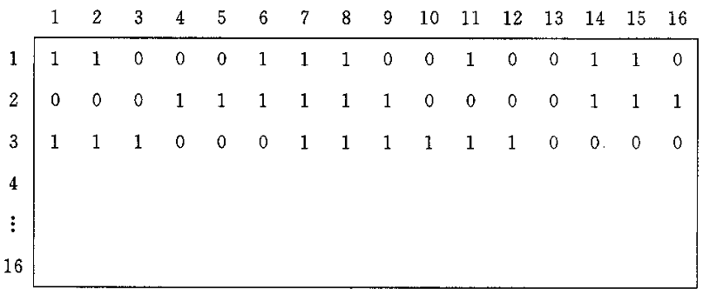
位表（位示图）
◆系统建立一张位示图。位为“1”，则表示对应的块是空闲块；位为“0”，则表示对应的块已被分配出去。
优点：①位示图对空间分配情况的描述能力强，一个二进位就描述一个物理块的状态 ②位示图占用空间较小，因此可以复制到内存，使查找既方便又快速 ③位示图适用于各种文件物理结构的文件系统

Slide 67
链表（链接空闲区）
◆把磁盘上所有空闲块链接在一起，包括：
①空闲盘块链 ②空闲盘区链
█ 1.空闲盘块链：(按释放先后顺序链接)分配时从链头开始分配几个空闲盘块，回收时挂在链尾（分配回收快，但可能多次）
█ 2.空闲盘区链：（按空闲区大小顺序或地址顺序链接）分配时类似于内存动态分区分配，常采用首次适应算法或最佳适应算法，回收时可能要合并空闲分区

Slide 68
组（成组链接法）
◆成组链接法：（unix采用）
●首先把所有空闲块按50块划分为一组
●每组的第一块用来存放前一组中各块的块号和总块数
●第一组的块数为49块，中间组的块数为50块，最后一组可能不足50块
●最后一组的物理块号与总块数放在管理文件存储设备用的文件资源表中

Slide 69
空闲块列表（空闲文件目录法）
◆相当于内存的动态分配方式，采用首次适应和最佳适应算法
◆虽是连续分配方式，但分配速度快，可减少访问磁盘的I/O频率，故还较常用

Slide 70
12.8 文件系统安全
访问控制 (见图)
一致性检查
比较目录中的数据与磁盘中的数据块，以消除不一致性
备份：
使用系统程序将数据从磁盘备份到其他存储设备（如磁盘，磁带）
增量备份
恢复
从备份上恢复数据以恢复丢失的文件或磁盘

Slide 71
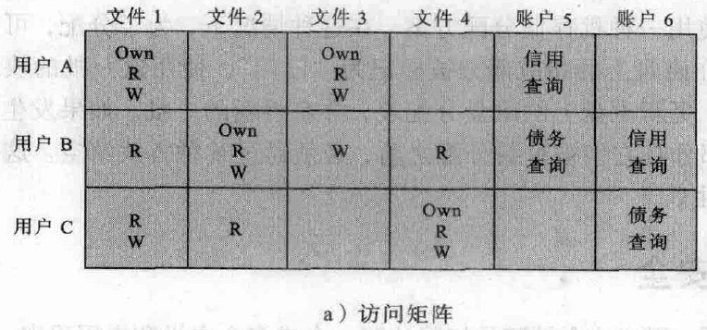
访问控制结构的示例

Slide 72
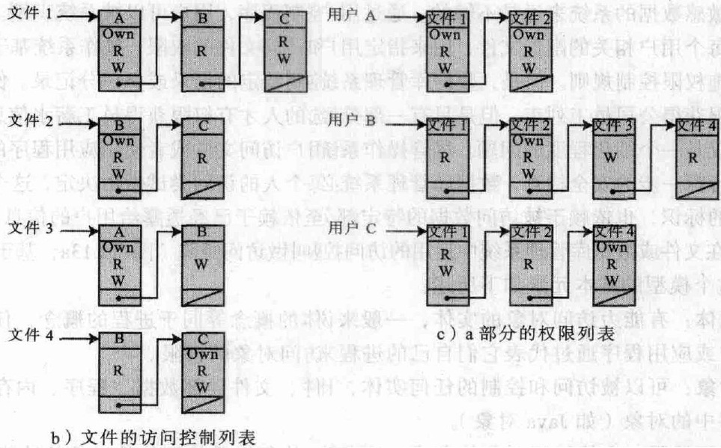
访问控制结构的示例

Slide 73
复习1

